Slide 1


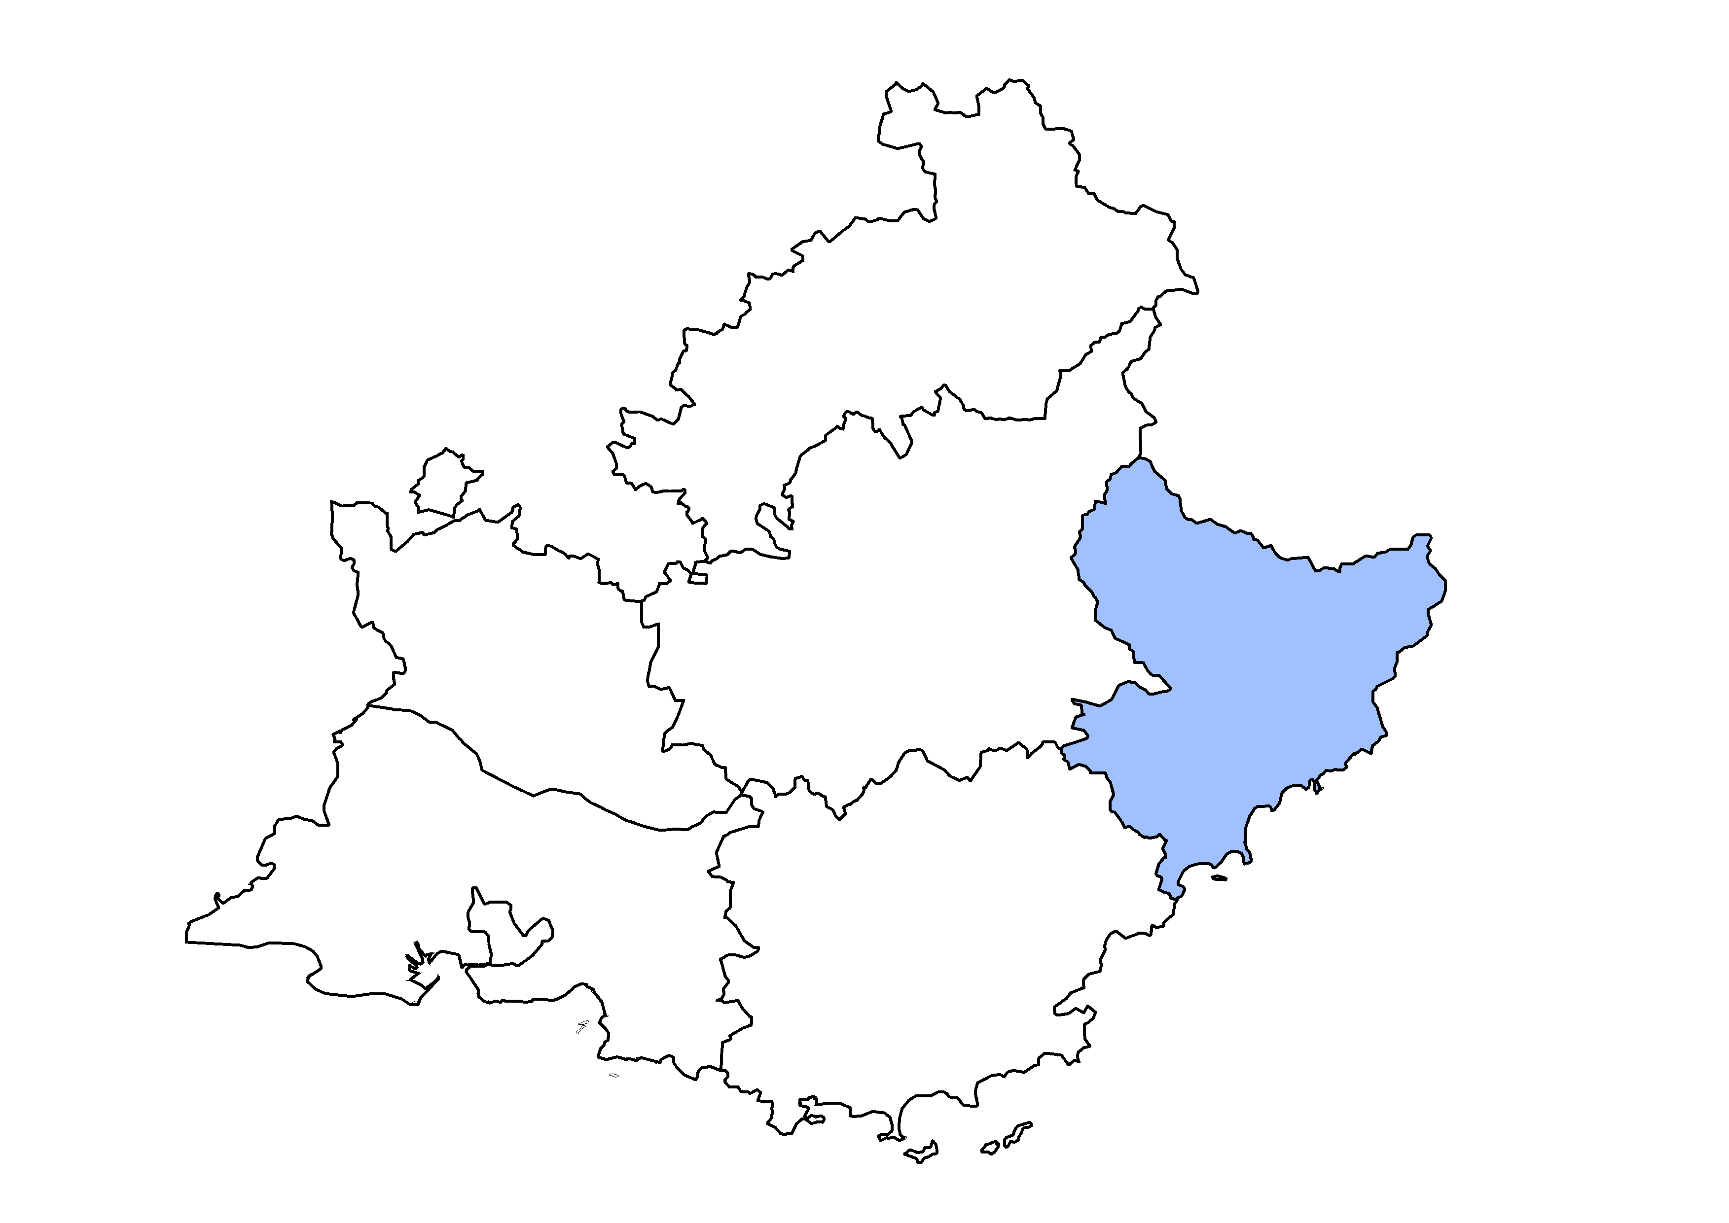

Les éclairages conjoncturels départementaux
La situation conjoncturelle
au 1er trimestre 2023
dans les Alpes-Maritimes
Crédit photo : ©Shutterstock
Services études, statistiques, évaluation

Slide 2
La croissance de l’emploi salarié se poursuit début 2023
Au T1 2023 :
+0,5 %
+0,3 %
+0,6 %

Slide 3
Une croissance exclusivement tirée par l’emploi hors intérim…
Au T1 2023 :
+2 780
emplois hors intérim
-100
intérimaires

Slide 4
… dans tous les secteurs d’activité sauf la construction

Slide 5
La croissance accélère dans le tertiaire marchand, ralentit dans l’industrie et le tertiaire non marchand et recule dans la construction

Slide 6
En rythme annuel, stabilité dans la construction et le tertiaire non marchand, vives hausses ailleurs

Slide 7
Rebond des embauches au 1er trimestre 2023

Slide 8
Le nombre de bénéficiaires de contrat aidé poursuit sa baisse
1 200
* Marchands et non marchands . Depuis juillet 2014, les Ateliers et chantiers d’insertion (ACI) doivent recruter leurs salariés en CDDI.
Note : données arrondies en fin de trimestre, provisoires
Source : ASP - Traitements : Dares

Slide 9
Le nombre d’apprentis toujours à un haut niveau

Slide 10
Légère baisse du taux de chômage…
8,0 % (0,0 pt)
7,1 % (-0,1 pt)
6,9 % (0,0 pt)

Slide 11
… qui reste dans la moyenne des départements comparables

Slide 12
La demande d’emploi recule sur un rythme nettement ralenti par rapport à fin 2022

Slide 13
Ce léger recul est plus prononcé pour les femmes…

Slide 14
… et les jeunes

Slide 15
Forte baisse de la demande d’emploi de longue durée, augmentation chez les inscrits depuis moins d’un an

Slide 16
Sur un an, forte baisse du nombre de foyers bénéficiaires du RSA et de l’ASS ; hausse pour l’AAH et la PA

Slide 17
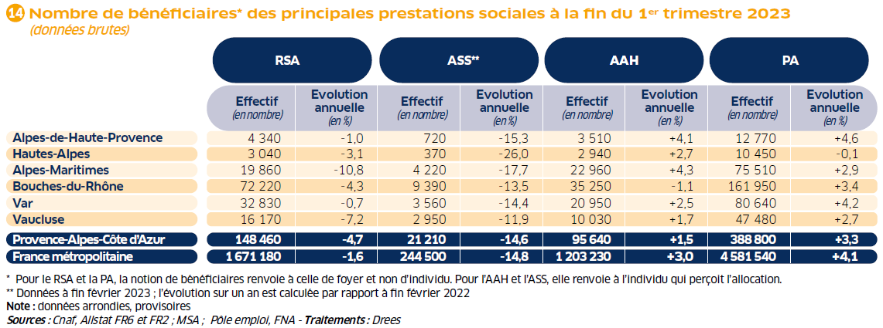
Un repli du nombre de foyers bénéficiaires du RSA bien plus marqué qu’au niveau régional

Slide 18
Pour en savoir plus
La Note de conjoncture de la Dreets Provence-Alpes-Côte d’Azur:
https://paca.dreets.gouv.fr/Les-publications-periodiques-9124
Retrouvez tous nos indicateurs dans le Tableau de bord des indicateurs clés
en téléchargement sur le site de la Dreets Provence-Alpes-Côte d’Azur :
https://paca.dreets.gouv.fr/Les-indicateurs-cles-de-la-Dreets-Paca

